Slide 1
Uma Ferramenta de Formatação Programável por Gramáticas
Evandro Coan
Orientador: Rafael de Santiago
UFSC
25 de novembro de 2019

Slide 2
Roteiro da Apresentação
Fundamentação ○ ○ ○ Motivação ○ Desenvolvimento ○ ○ ○ Conclusão e Trabalhos Futuros ○
Fundamentação
Motivação
Desenvolvimento
Conclusão e Trabalhos Futuros
○ ○ ○
○
○ ○ ○
○
- / 8

Slide 3
Conceitos Importantes para este Trabalho
Fundamentação ● ○ ○ Motivação ○ Desenvolvimento ○ ○ ○ Conclusão e Trabalhos Futuros ○
Gramáticas
Analisadores
Árvores de Sintaxe
Tradutores
1 / 8
Notes:
In formal language theory, a grammar (when the context is not given, often called a formal grammar for clarity) is a set of production rules for strings in a formal language. The rules describe how to form strings from the language's alphabet that are valid according to the language's syntax. A grammar does not describe the meaning of the strings or what can be done with them in whatever context—only their form.

Slide 4
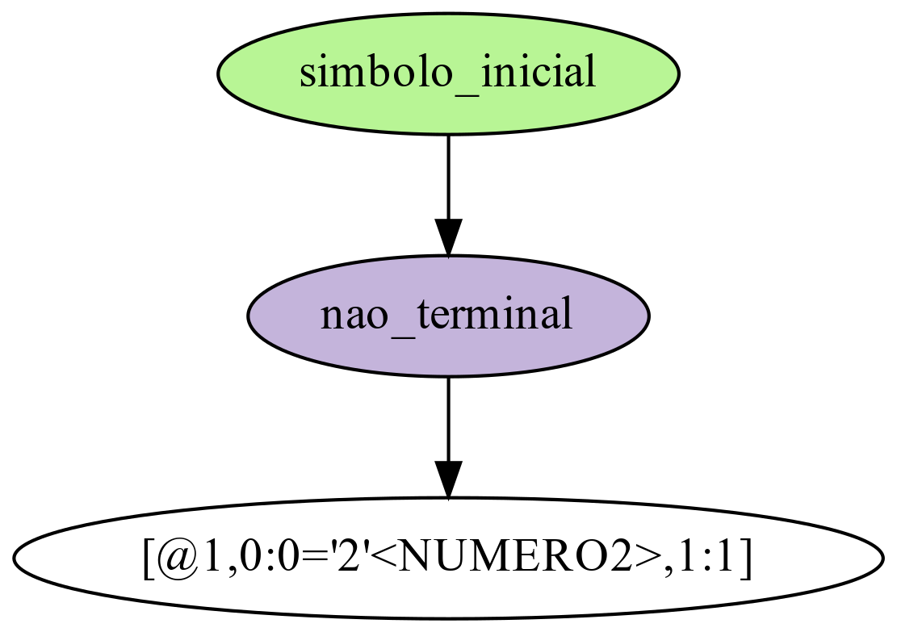
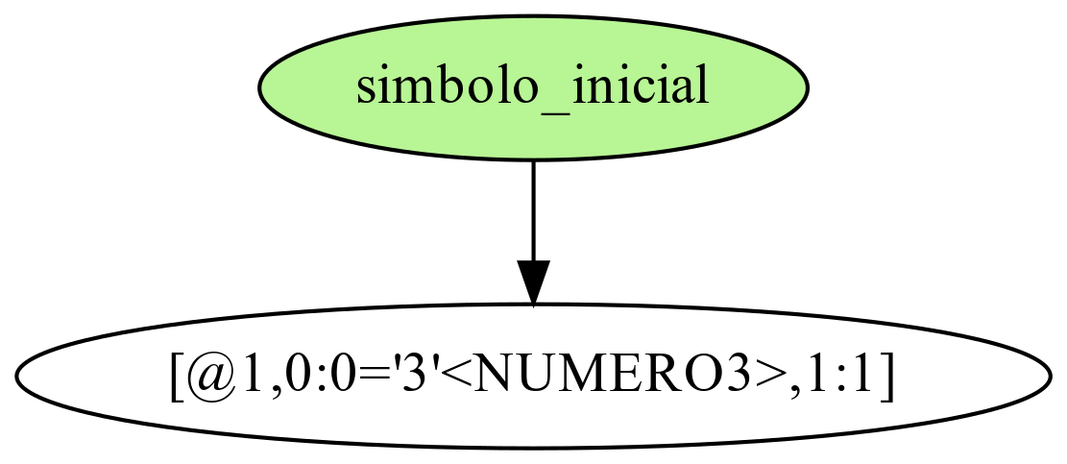
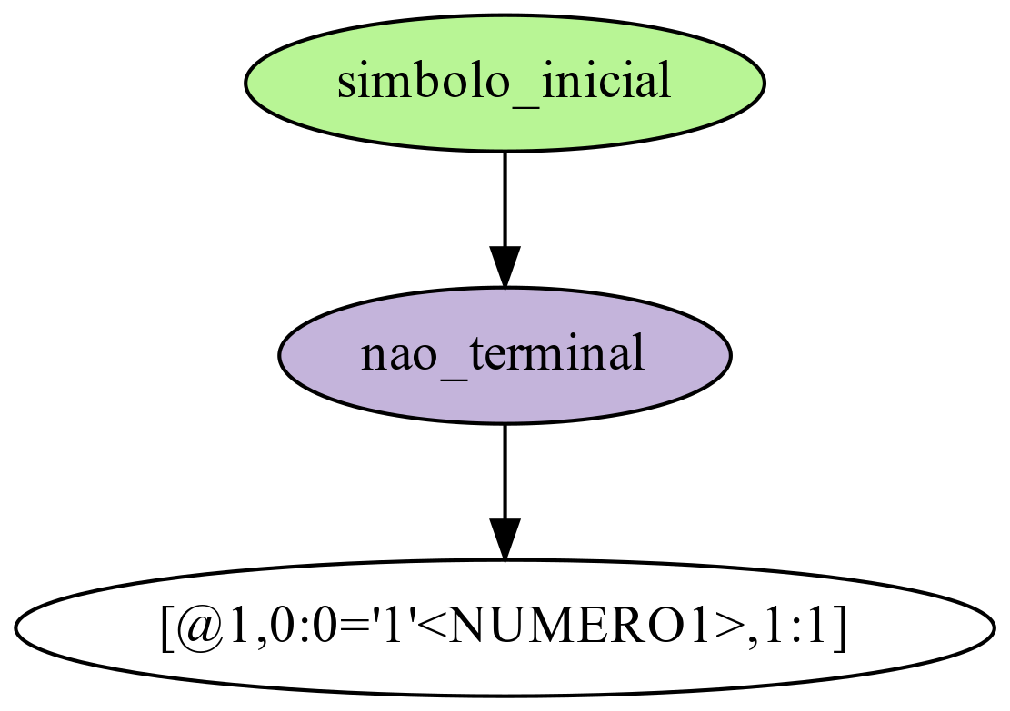
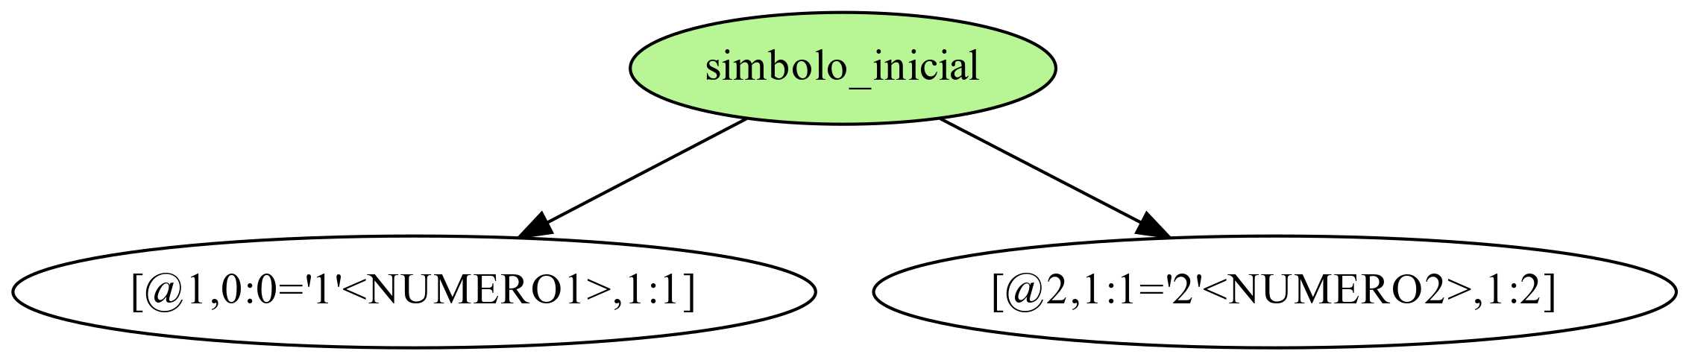
Exemplo de Gramática (Analisador “lark” LALR)
Fundamentação ● ● ○ Motivação ○ Desenvolvimento ○ ○ ○ Conclusão e Trabalhos Futuros ○
simbolo_inicial: NUMERO1 NUMERO2 | NUMERO3 | nao_terminal
nao_terminal: NUMERO1 | NUMERO2
NUMERO1: "1"
NUMERO2: "2"
NUMERO3: "3"
2 / 8
Notes:
In formal language theory, a grammar (when the context is not given, often called a formal grammar for clarity) is a set of production rules for strings in a formal language. The rules describe how to form strings from the language's alphabet that are valid according to the language's syntax. A grammar does not describe the meaning of the strings or what can be done with them in whatever context—only their form.
Código 2 – Exemplo de Gramática com uma Estrutura de Sintaxe

Slide 5
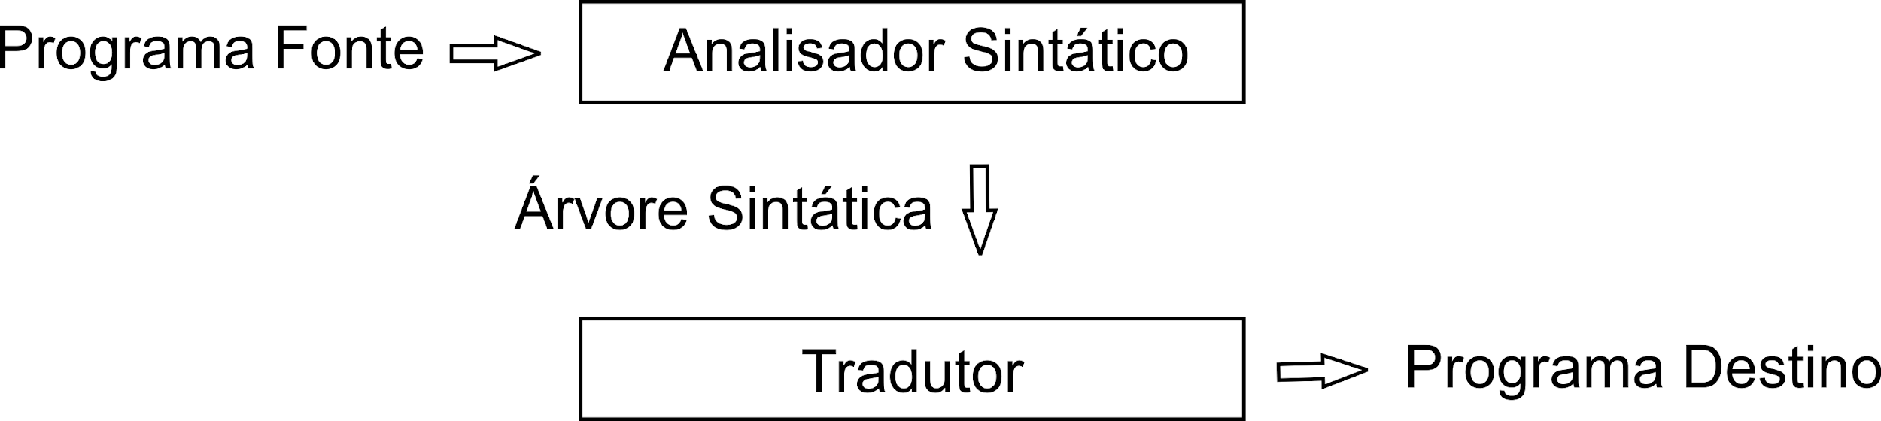
Processo de Tradução (Estado da Arte)
Fundamentação ● ● ● Motivação ○ Desenvolvimento ○ ○ ○ Conclusão e Trabalhos Futuros ○
3 / 8
Notes:
Figura 1 – Processo de Tradução (Estado da Arte)

Slide 6
Por que mudar?
Fundamentação ● ● ● Motivação ● Desenvolvimento ○ ○ ○ Conclusão e Trabalhos Futuros ○
O que são formatadores de código?
Configurar várias ferramentas
Escrever novas ferramentas
Perda de controle das ferramentas
4 / 8

Slide 7
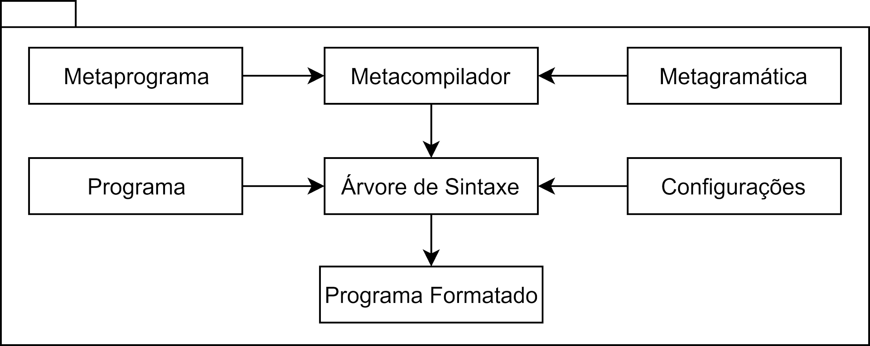
Estado da Arte para Editores de Texto (Adição de Cores)
Fundamentação ● ● ● Motivação ● Desenvolvimento ● ○ ○ Conclusão e Trabalhos Futuros ○
Gramática
do
Programa a ser
Formatado
Responsabilidades do Usuário Final
Responsabilidades deste Trabalho
5 / 8
Notes:
Figura 18 – Relação entre Metagramáticas, Metacompiladores e Metaprogramas

Slide 8
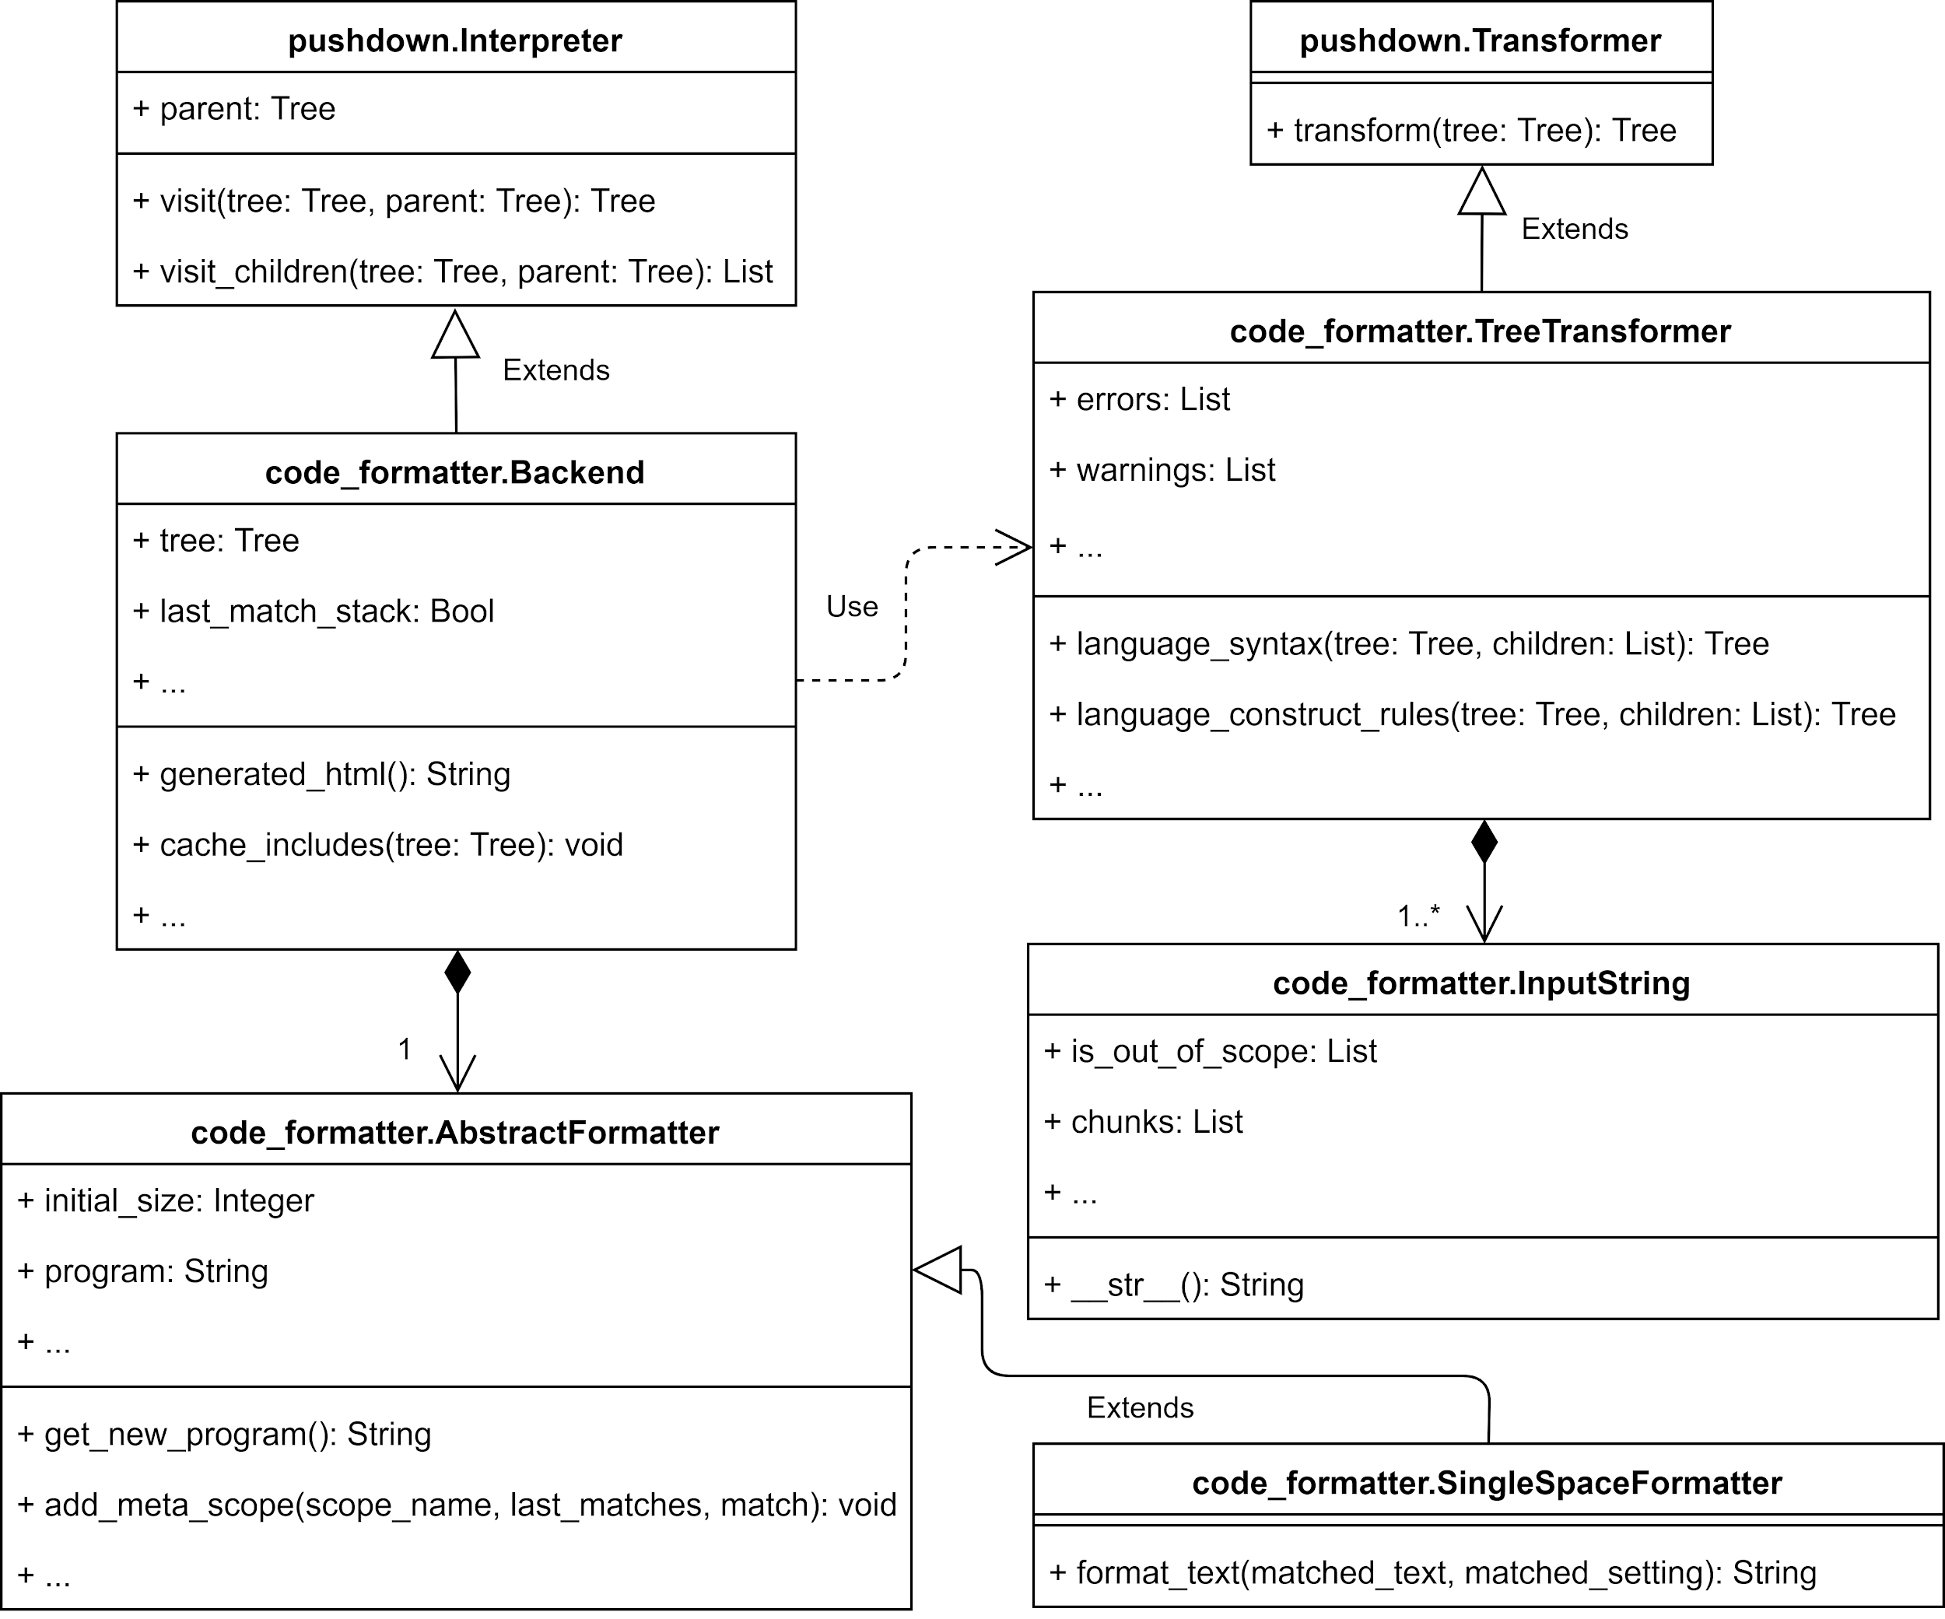
Figura 20 – Diagrama das Principais Classes
Fundamentação ● ● ● Motivação ● Desenvolvimento ● ● ○ Conclusão e Trabalhos Futuros ○
Formatador de Código
Analisador Semântico
Constantes duplicadas
Não existentes
Controle das Mudanças
Resolução de Constantes
6 / 8

Slide 9
Exemplo de Classificação de Código-Fonte if(true)
Fundamentação ● ● ● Motivação ● Desenvolvimento ● ● ● Conclusão e Trabalhos Futuros ○
javascript, c, c++, rust, java
if.início
if.corpo
if.final
if( true )
Gramática + Configurações = Formatador
name: Gramática
scope: javascript, c, c++, rust, java
contexts: {
match: if\( {
scope: if.início
push: {
meta_scope: if.corpo
match: \) {
scope: if.final
pop: true
}
}
}
}
Formatador + Programa
Programa Formatado
7 / 8
Notes:
Figura 19 – Exemplo de Classificação de Código-Fonte com Múltiplos Escopos

Slide 10
O que foi e será construído?
Fundamentação ● ● ● Motivação ● Desenvolvimento ● ● ● Conclusão e Trabalhos Futuros ●
Base mínima para construções de formatadores
Útil para novas linguagens ou formatar somente o que precisamos
Implementar uma interface para utilização do formatador (CLI, Plugins para Editores de Texto)
Implementar uma nova estrutura de dados para aritmética de escopos O(1)
8 / 8

Slide 11
Fim
Fundamentação ● ● ● Motivação ● Desenvolvimento ● ● ● Conclusão e Trabalhos Futuros ●
https://github.com/evandrocoan/ObjectBeauty
- / 8

Slide 12
Quadro 1 – Exemplo de Ambiguidade Linguística
SOCORRO!
UM TIGRE DE BENGALA ESTÁ ME ATACANDO!
Um tigre que está utilizando uma bengala para se locomover está atrás de você;
Um tigre que veio da grande área metropolitana de Bengala na Ásia está atrás de você;
Um torcedor do Criciúma (tigre) que usa sua bengala, depois que seu time perdeu de 7 à 1 está atrás de você.
9 / 19

Slide 13
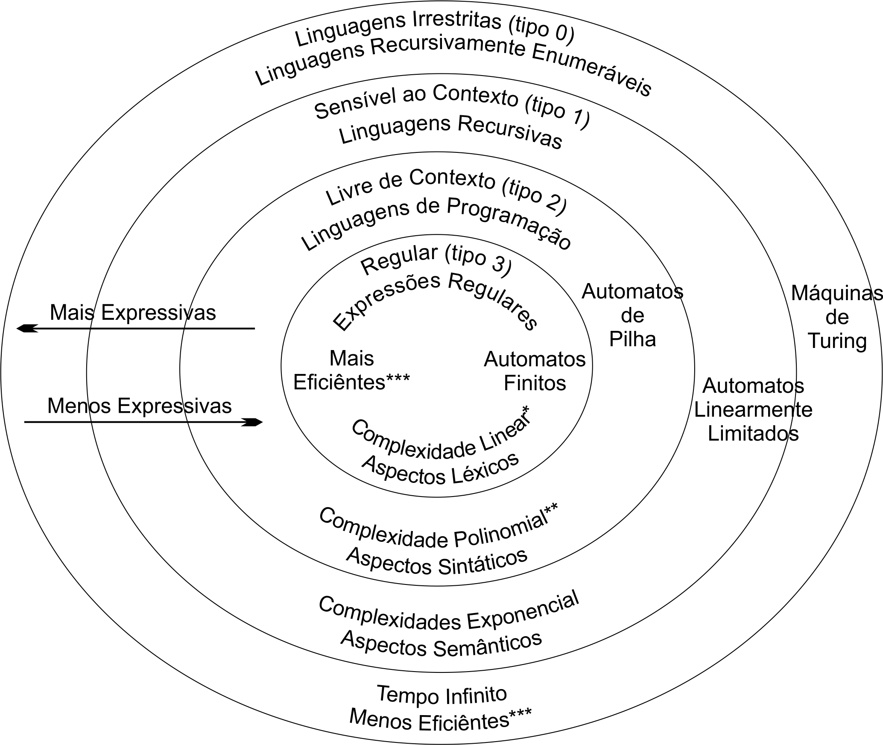
Figura 9:
Hierarquia
de
Chomsky
10 / 19

Slide 14
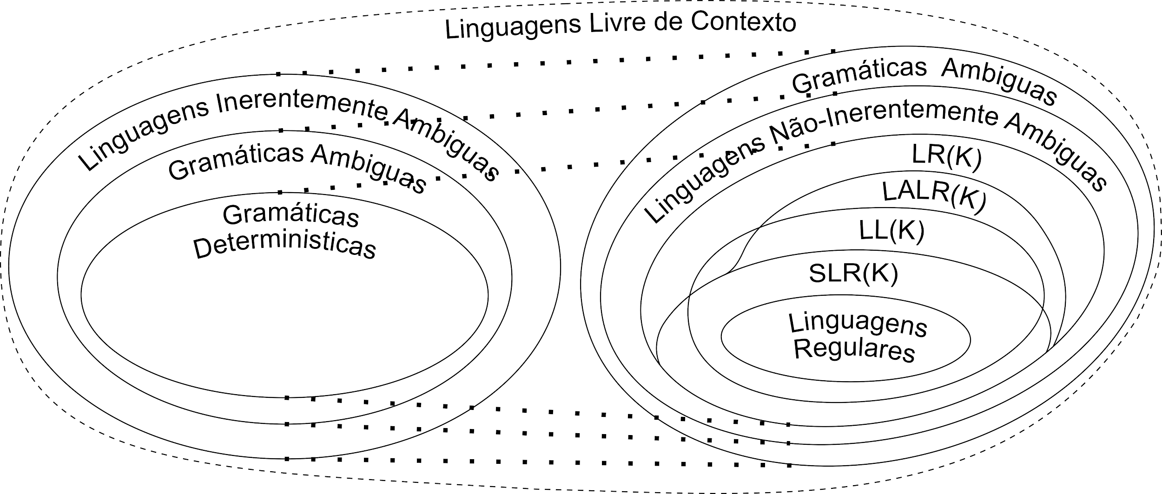
Figura 10 – Gramáticas Determinísticas versus suas Linguagens
11 / 19

Slide 15
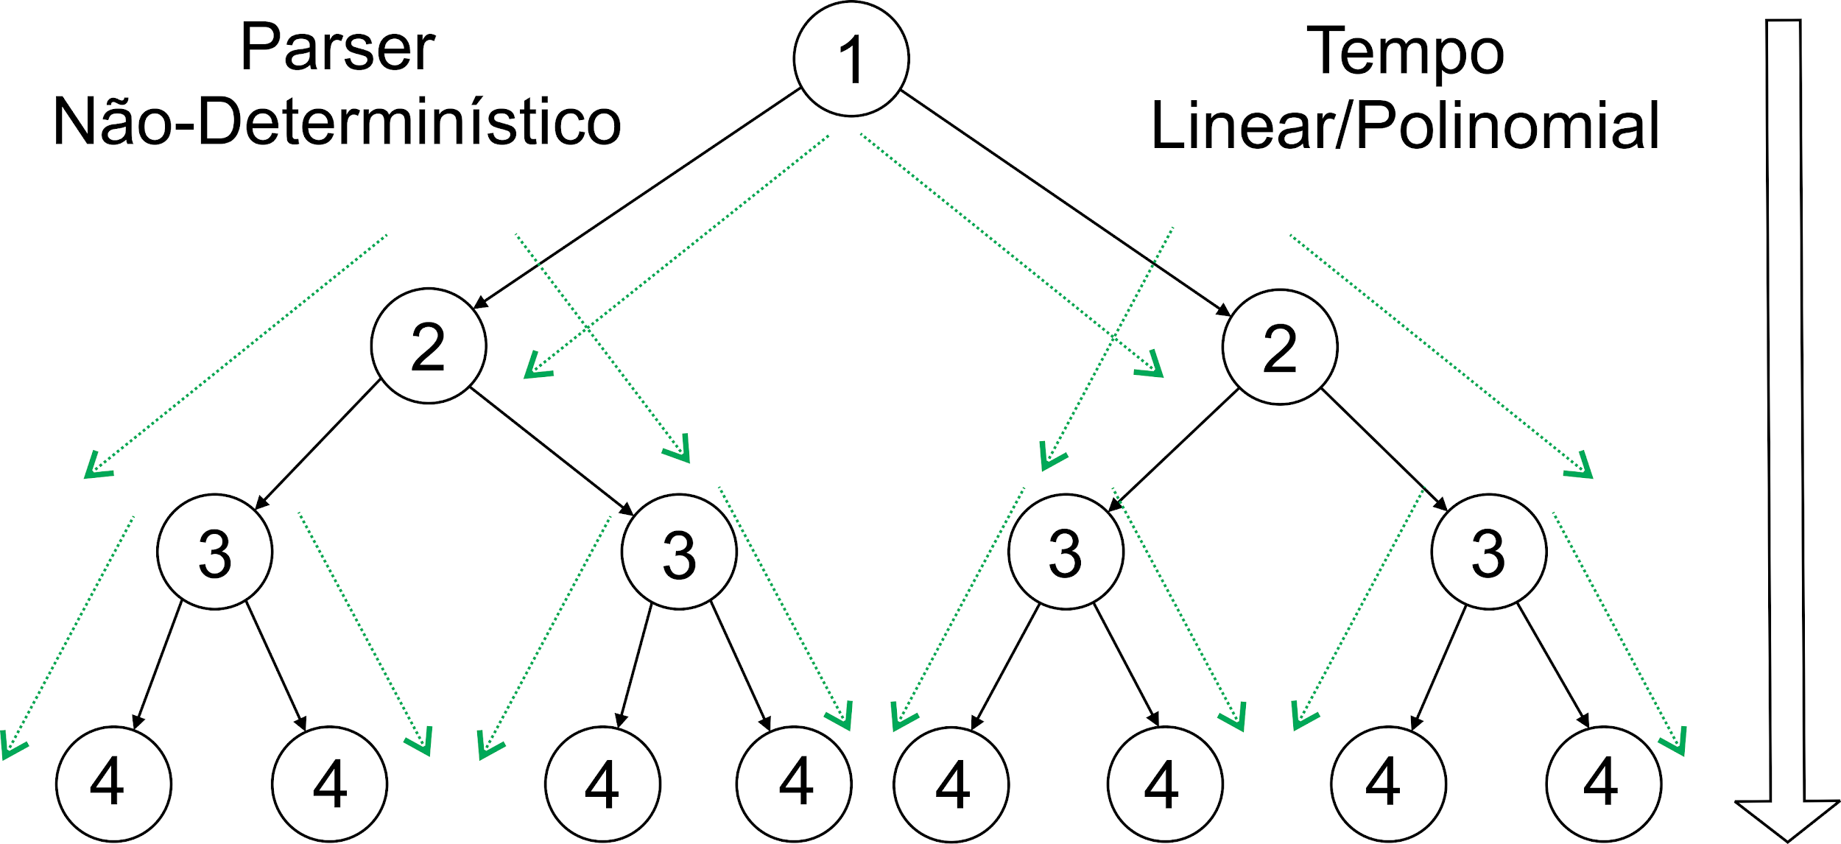
Figura 11 – Árvore de Computação com 4 Passos de um Problema da Classe NP
12 / 19

Slide 16
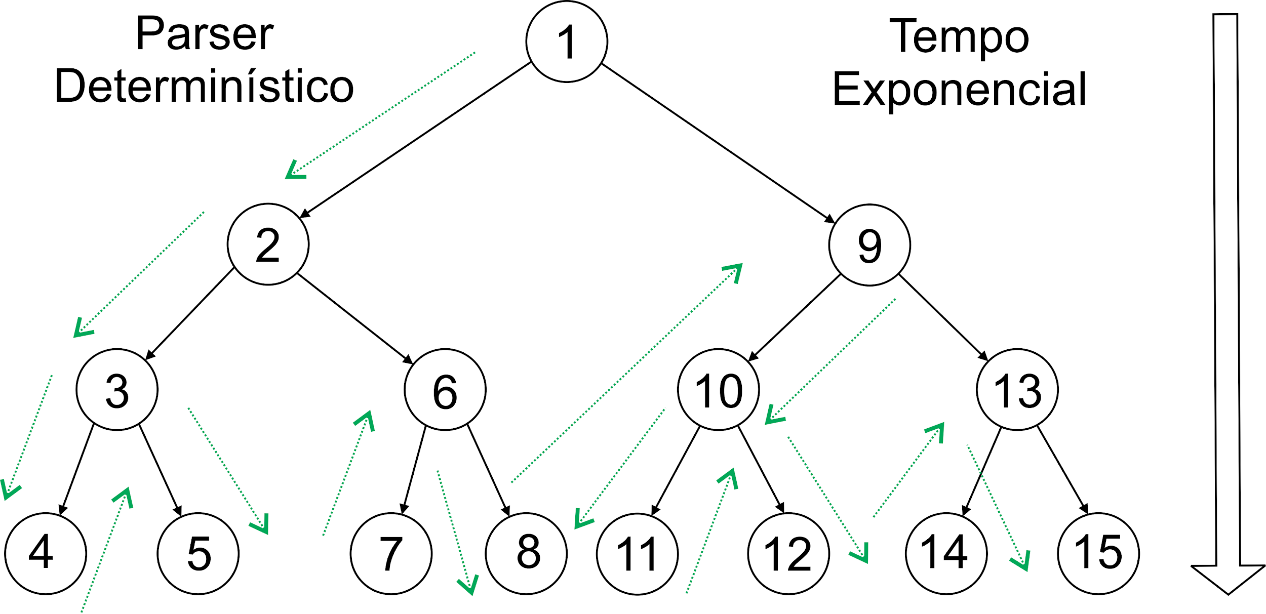
Figura 12 – Árvore de Computação com 15 Passos (Determinísticos)
13 / 19

Slide 17
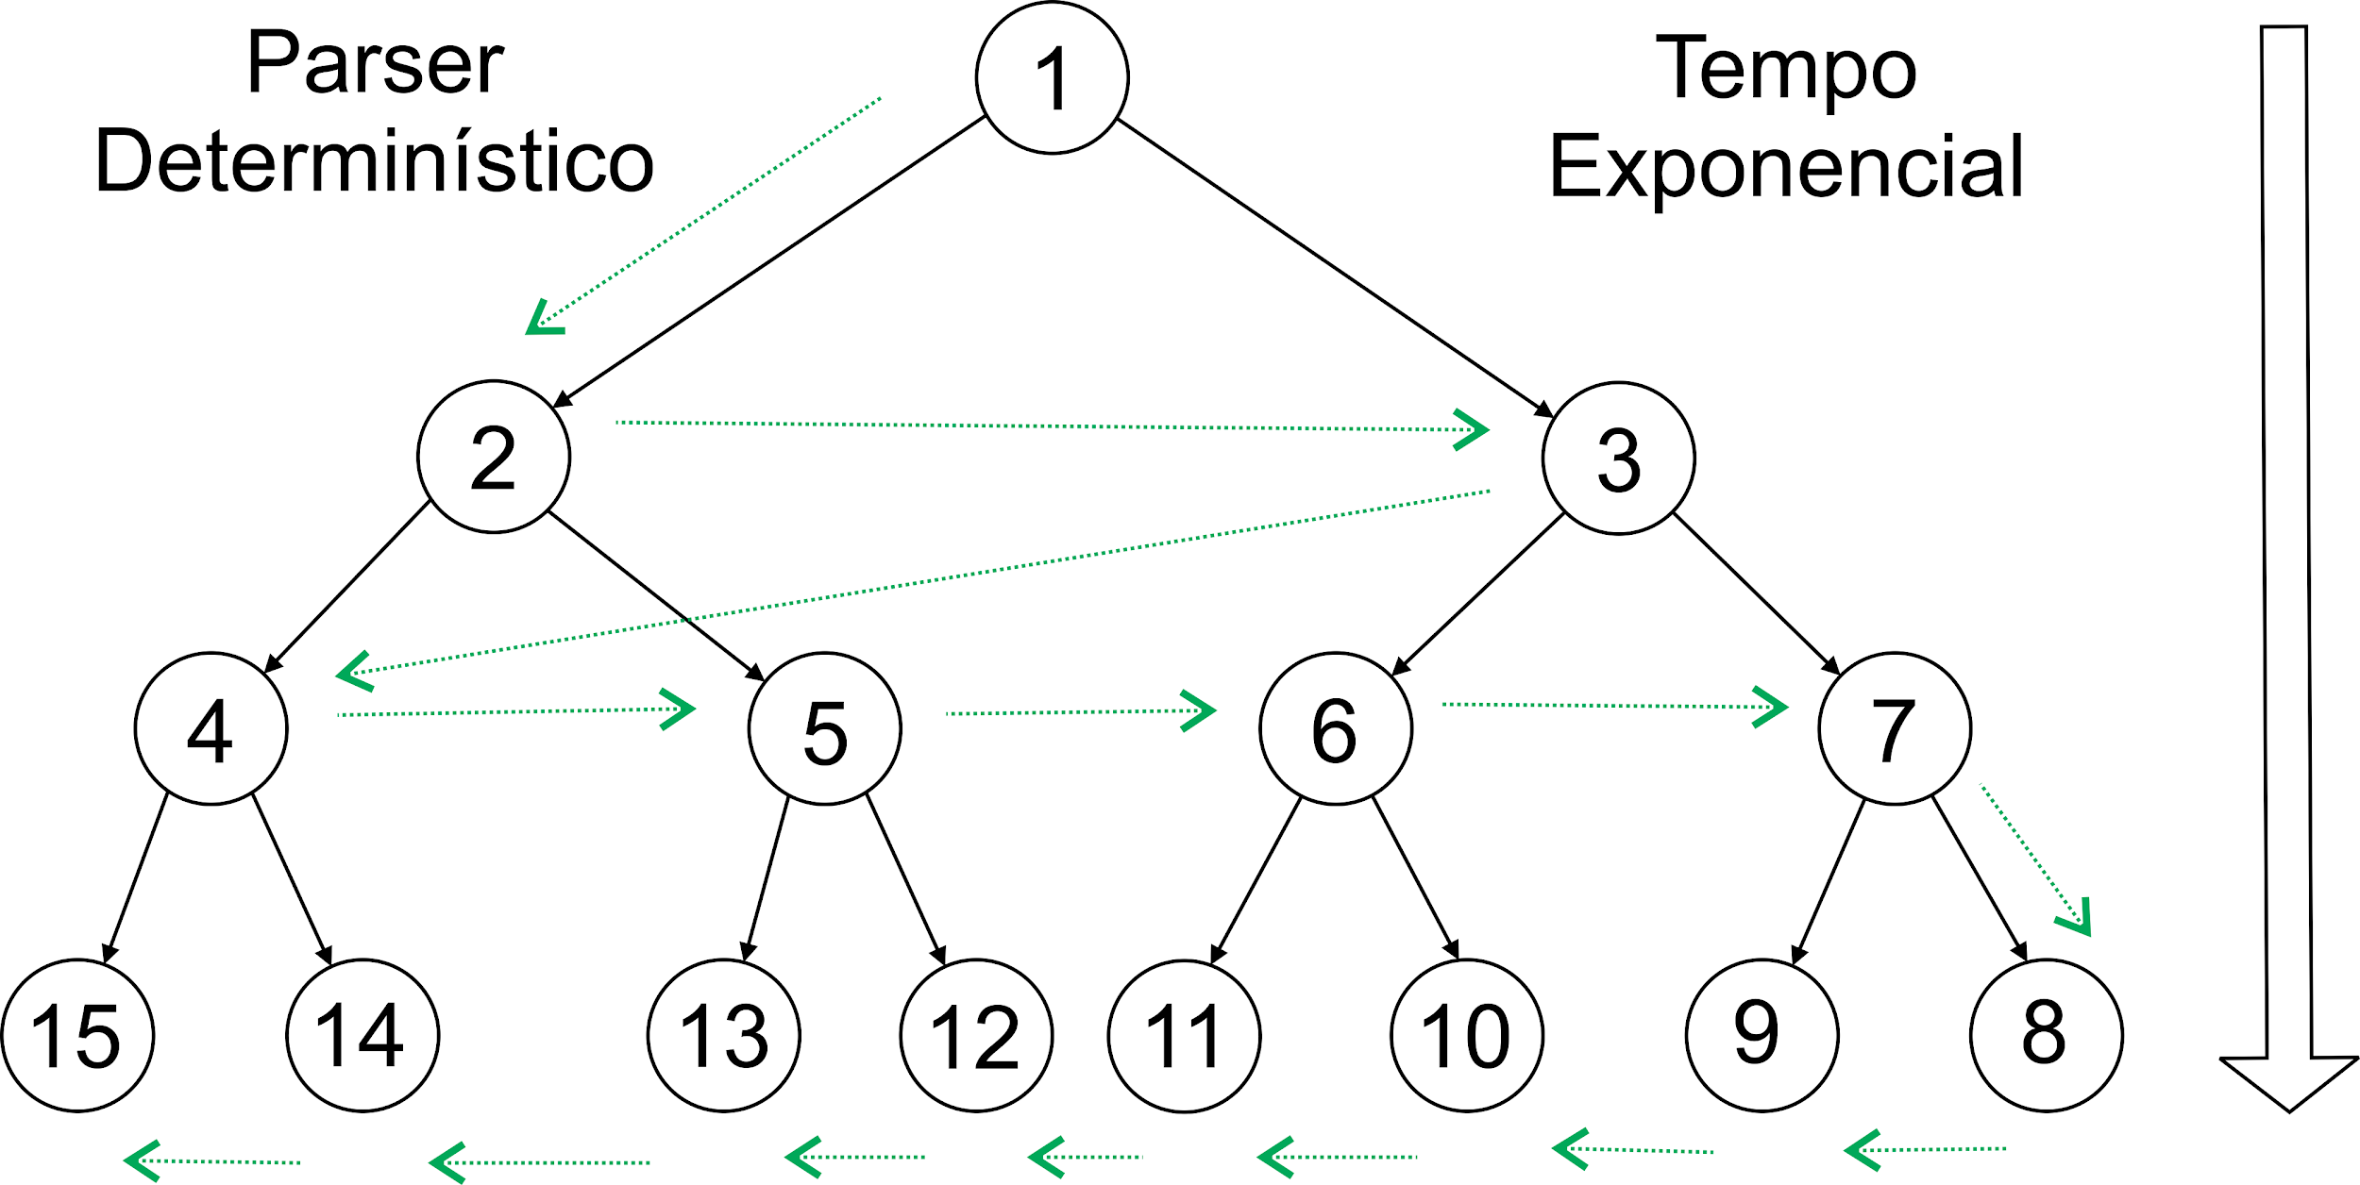
Figura 13 – Árvore de Computação com 15 Passos utilizando Busca em Largura
14 / 19

Slide 18
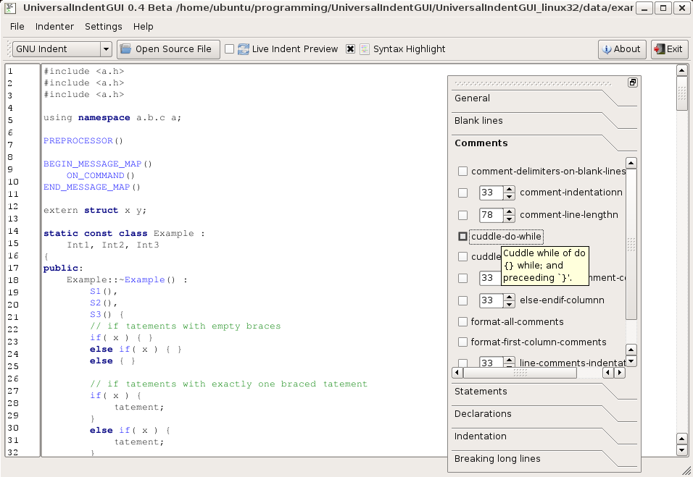
Figura 14 – Exemplo da Tela de Configuração de UniversalIndentGUI
15 / 19

Slide 19
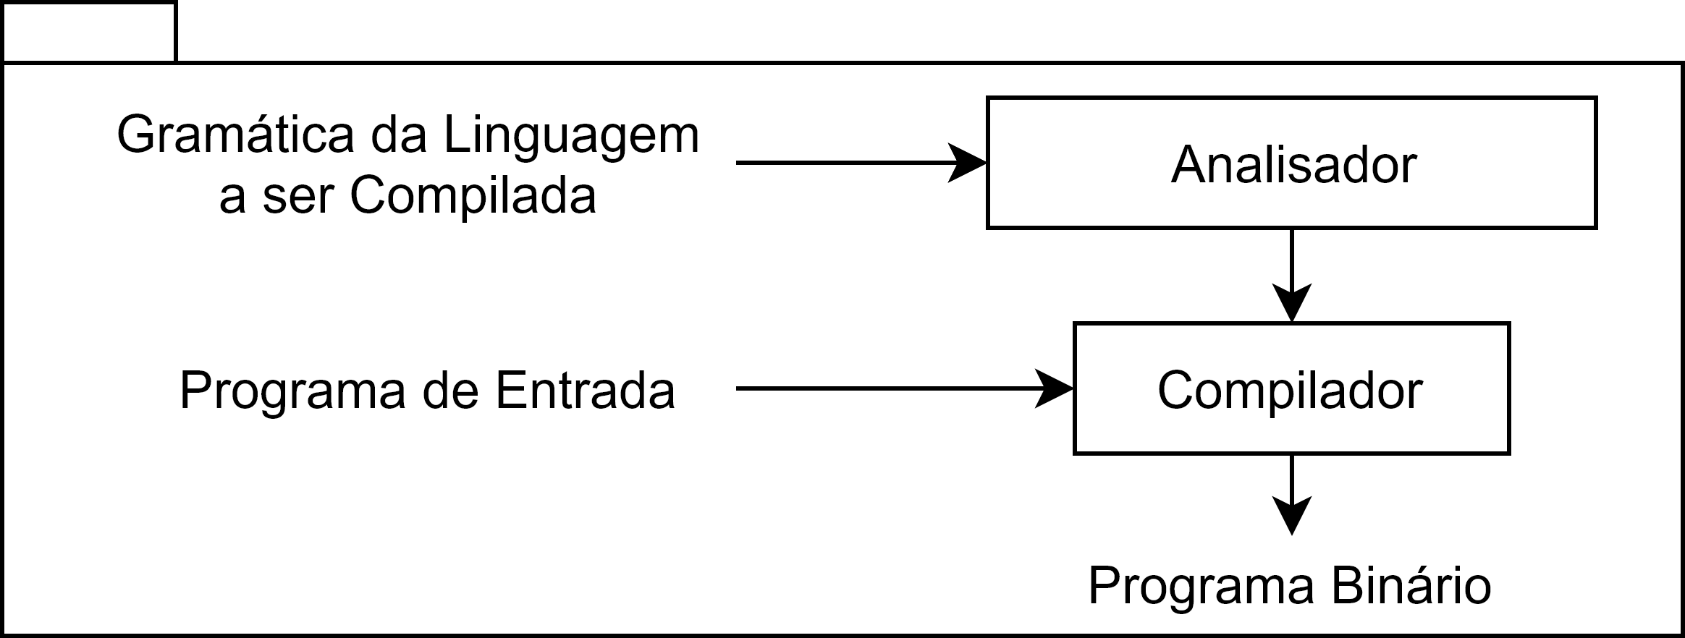
Figura 15 – Fluxo de uso comum de um analisador
16 / 19

Slide 20
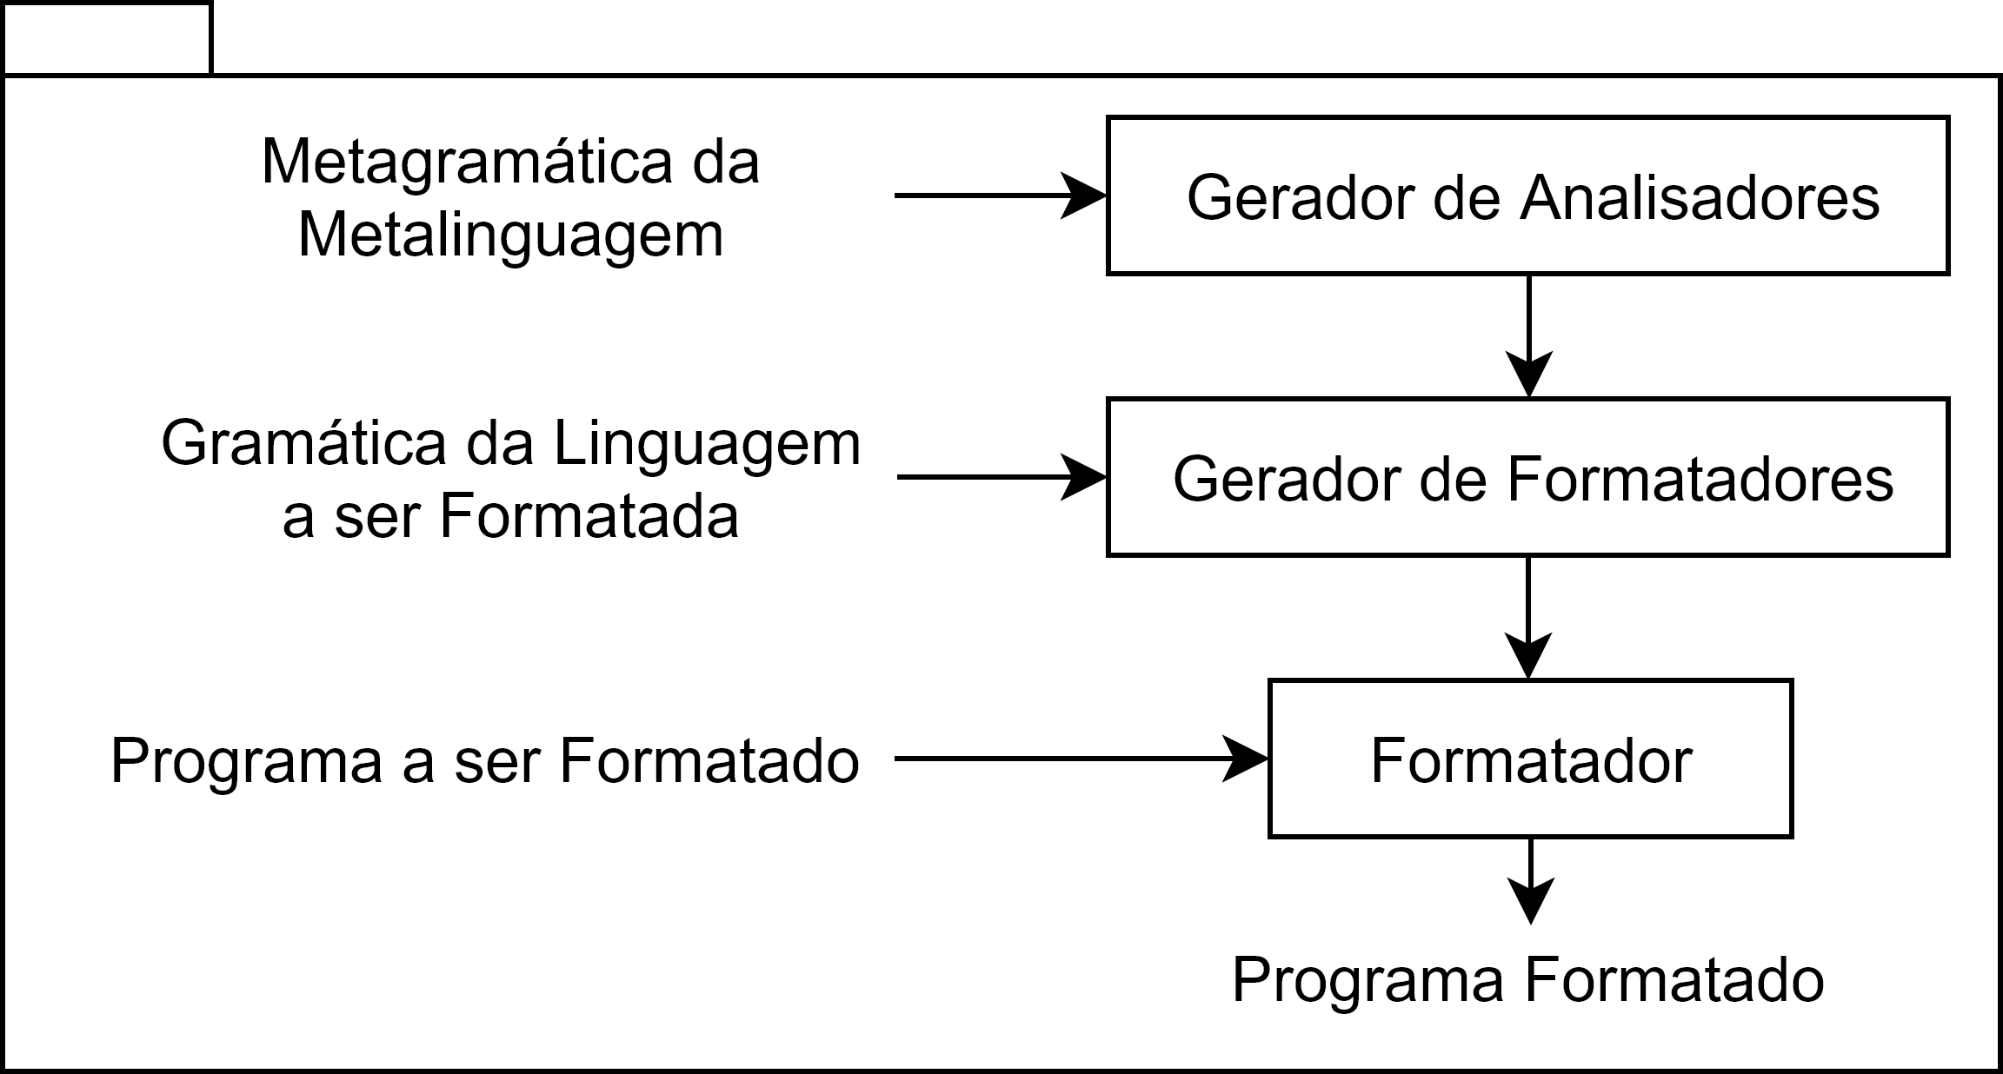
Figura 16 – Uso feito pela nova ferramenta de Formatação de Código
17 / 19

Slide 21
Código 6 – Símbolo Inicial da Metagramática “ObjectBeauty”
language_syntax: _NEWLINE? preamble_statements _NEWLINE?
language_construct_rules _NEWLINE?
( miscellaneous_language_rules _NEWLINE? )*
_NEWLINE?
preamble_statements: ( (
target_language_name_statement
| master_scope_name_statement
| constant_definition
) _NEWLINE )+
language_construct_rules: "contexts" ": " indentation_block
miscellaneous_language_rules: /[^:\n]+/ ": " indentation_block
target_language_name_statement: "name" ": " free_input_string
master_scope_name_statement: "scope" ": " free_input_string
... continua
LALR
(Lark)
Formatador
18 / 19

Slide 22
Quadro 3 – Exemplo de Formatação de Código
class SingleSpaceFormatter(AbstractFormatter):
def format_text(self, code_to_format, setting_value):
code_to_format = code_to_format.strip( " " )
if setting_value:
return " " * setting_value + code_to_format + " " * setting_value
else:
return code_to_format
// Exemplo de configuração
{
"if.corpo" : 2,
}
O que devo fazer para estender o formatador?
19 / 19

